Slide 1
Roboti – Teorie
Partile robotilor

Slide 2
Introducere
Partile robotilor
Robotii se pot realiza din diferite materiale incluzand metalele si plasticul. Mojoritatea robotilor sunt realizati din 3 parti principale:
Partii mecanice;
Senzori;
Controlerul(telecomanda);

Slide 3
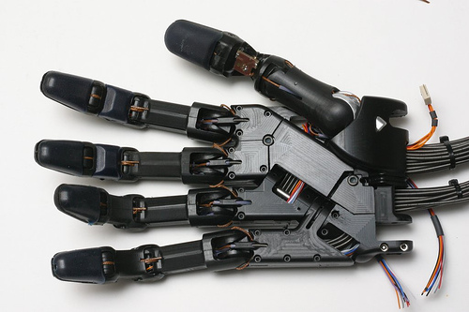
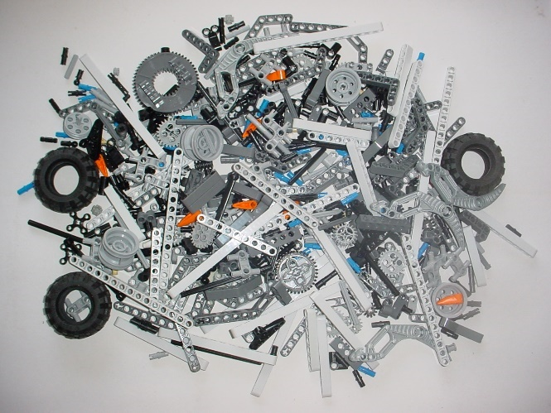
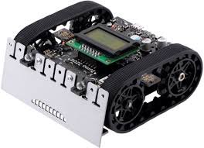
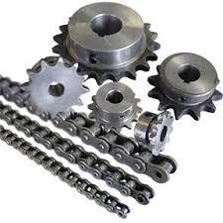
Partile mecanice;
Partile mecanice ‐ motoare,pistoane,dispozitive prindere, roti, si angrenaje care fac robotul sa se miste, sa prinda, intoarca si ridice. Aceste parti sunt deobicei alimentate de aer, apa si electricitate.

Slide 4
Partile mecanice-motoarele de curent continuu(CC)
Motorul de curent continuu este unul din clasa masinilor electrice care convertesc puterea electrica in putere mecanica. Cel mai comun tip este acela care produce puterea cu ajutorul magnetilor.Aproapre toate tipurile de motoare de curent continuu au anumite componente mecanice, altele electrice si electronice, de schimbare periodica a directie de curgere a curentului prin diferitele parti ale motorului. Majoritatea tipurilor produc miscare de rotatie; motorul linear direct produce miscare lineara

Slide 5
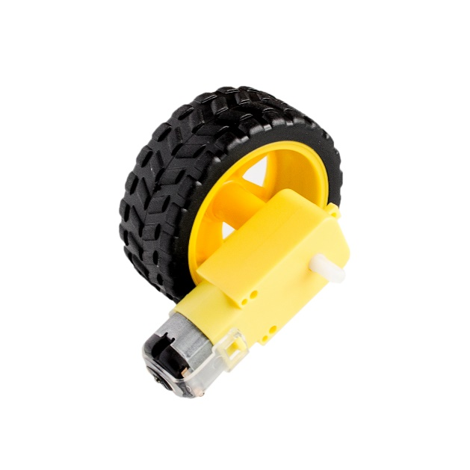
Partile mecanice-motoarele de curent alternativ(CA)
Ratingul de eficiență al unui motor descrie cât de mult din energia electrică consumată este transformată în energie mecanică.
Motoarele AC. Motoarele cu curent continuu cu magnet de curent necesită numai două fire și utilizează un aranjament de magneți fixi și electro-magneți (stator și rotor) și comutatoare. Acestea formează un comutator pentru a crea mișcare printr-un câmp magnetic fierbător.

Slide 6
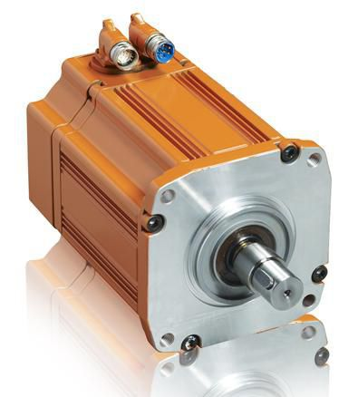
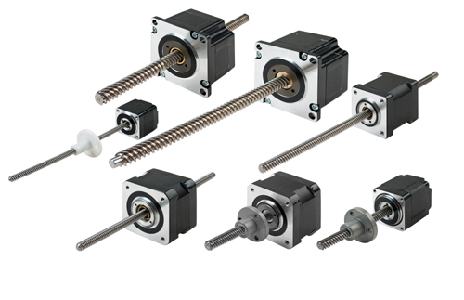
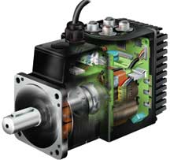
Partile mecanice-Motoare
Motoarele CA. Aceste motoare invart puterea la conductele de intrare the power pentru a muta continuu câmpul.
Motoare de accelerație. Sunt ca un motor CC sau CA fără perii. Acestea deplasează rotorul prin aplicarea în mod succesiv a puterii la diferiți magneți ai motorului (pas cu pas). Motoarele de acceleratie sunt proiectate pentru controlul fin și nu doar că se rotesc la comandă, dar pot să se rotească la orice număr de pași pe secundă (până la viteza lor maximă).
Servomotoarele. Servo-urile sunt motoare simple cu curent continuu și un sistem de control al feedback-ului. Se ajustează până se potrivesc cu semnalul. Servo-urile sunt utilizate in controlul radio al avioanelelor și mașinilor.

Slide 7
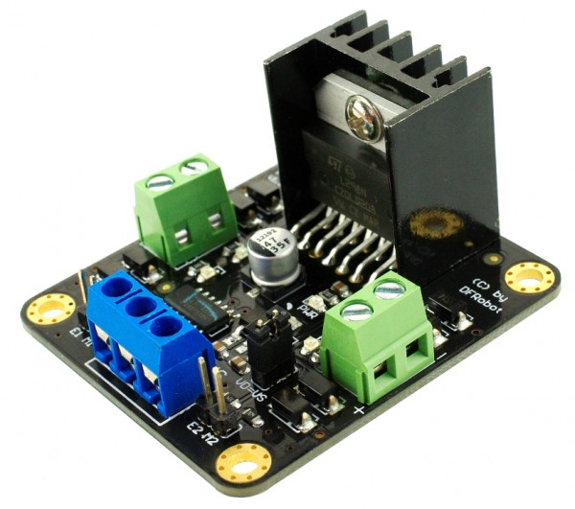
Ce este un driverde motor?
Un driver de motor este o amplificare mica de curent; funcția de driver de motor este de a lua un semnal de control de curent scăzut și apoi de a-l transforma într-un semnal de curent mai mare care poate conduce un motor.
Aplicații pentru driverele de motor:
Driverele de motor pot fi găsite într-o larga
gamă de aplicații inclusiv :
Releu și comutator solenoid
Motoarele de acceleratie
Ecranele LED si incandscente
Automotive applications
Echipamentul audio-vizual
Perifericele calculatorului
Sistemul audio al masinii
Sistemele de navigatie ale masinii

Slide 8
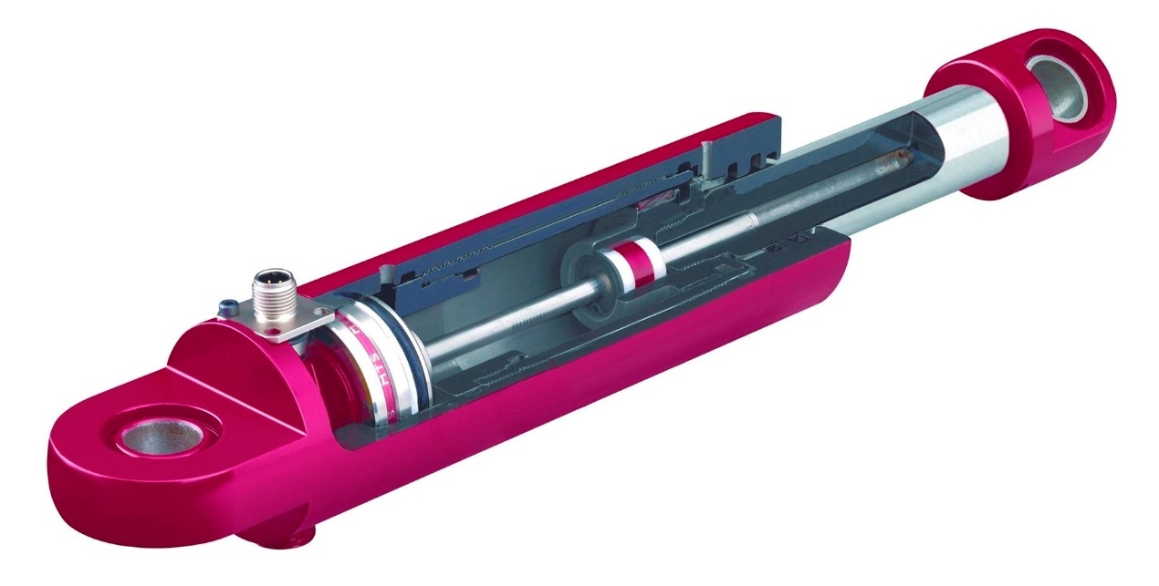
Partile hidraulice
Atât sistemele pneumatice , cât și sistemele hidraulice sunt sisteme de fluide presurizate. Diferența esențială este că sistemele pneumatice se ocupă cu gazele și sistemele hidraulice se ocupă de lichide. Spre deosebire de gaze, lichidele sunt incompresibile.

Slide 9
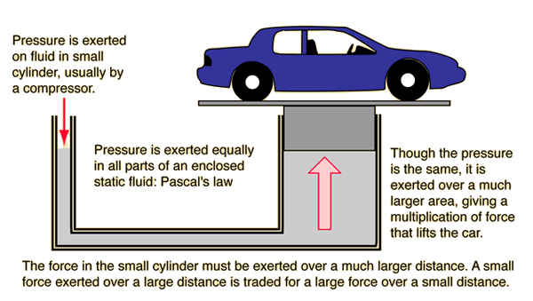
Partile hidraulice- Legea lui Pascal
Sub presiune legea lui Pascal descrie modul în care presiunea acționează asupra lichidelor închise într-un container. O consecință a acestui fapt este că puteți obține un avantaj mecanic. Când aplicați o forță asupra micului cilindru, cantitatea de forță exercitată de cilindrul mare este proporțională cu raportul dintre suprafețele celor doi cilindri.

Slide 10
Senzorii robotilor
Senzorii permit robotului să determine dimensiunile, formele, spațiul dintre obiecte, direcția și alte relații și proprietăți ale substanțelor. Multi roboți pot chiar să identifice cantitatea de presiune necesară aplicarii pentru a apuca un element fără a îl zdrobi.
Senzorii robotici sunt utilizați pentru a estima starea și mediul robotului. Aceste semnale sunt transmise unui controler pentru a permite un comportament adecvat.
Senzorii din roboți se bazează pe funcțiile organelor senzoriale umane. Roboții au nevoie de informații extinse despre mediul lor pentru a funcționa eficient.

Slide 11
Senzorii robotilor

Slide 12
Clasificarea senzorilor robotilor
Senzorii furnizează analog simțurilor umane și pot monitoriza alte fenomene pentru care oamenii nu au senzori expliciți.
Simpla atingere: Simtirea prezentei sau absentei unui obiect.
Atingere complexa: Detectarea marimii unui obiect, forma si/sau duritatea.
Forta simpla: Măsurarea forței pe o singură axă.
Forta complexa Măsurarea forței pe multiple axe.
Simpla Viziune : Detectarea marginilor, a găurilor și a colțurilor.
Complexa Viziune: Recunoasterea obiectelor.
Proximitate: Detectarea fără contact a unui obiect.

Slide 13
Clasificarea senzorilor robotului
Senzorii pot măsura proprietățile fizice, cum ar fi distanța dintre obiecte, prezența luminii și frecvența sunetului. Ei pot măsura :
Proximitatea obiectului: Prezenta/absenta unui obiect, tinerea, culoarea, distanta dintre obiecte.
Orientarea fizica : Coordonatele obiectului in spatiu.
Caldura: lungimea de undă a radiațiilor infraroșii sau ultra violete, temperatură, magnitudine, direcție.
Chimicale: Prezenta, identitatea, si concentrația substanțelor chimice sau a reactanților.
Lumina: Prezența, culoarea și intensitatea luminii.
Sunet: Prezența, frecvența și intensitatea sunetului.
Controlerele de mișcare, potențiometrele și codificatorul sunt utilizate ca senzori de îmbinare, în timp ce senzorul bazat pe tensometru este utilizat la locația efectoarelor finale pentru controlul forței de contact.

Slide 14
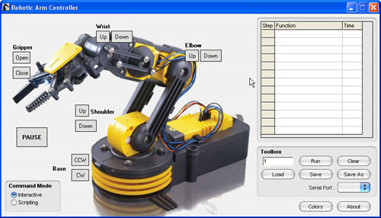
Controlerul – Controlul Software-ului robotului
Software-ul robotului este setul de instrucțiuni care ii spune unui dispozitiv mecanic și unui sistem electronic, cunoscute impreuna ca un robot, ce sarcini trebuie să îndeplinească. Software-ul robot este folosit pentru a efectua sarcini autonome.

